Slide 1
Umění a předávání znalostí na Hedvábné stezce
Říše podél Hedvábné stezky| Dějiny starověku

Slide 2
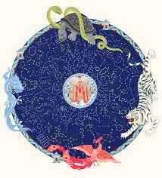
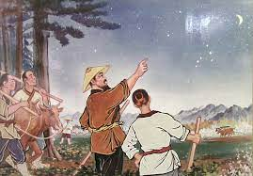
Astronomie

Slide 3
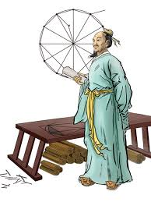
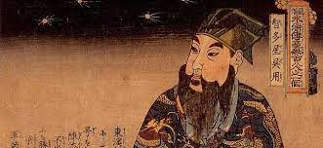

Slide 4
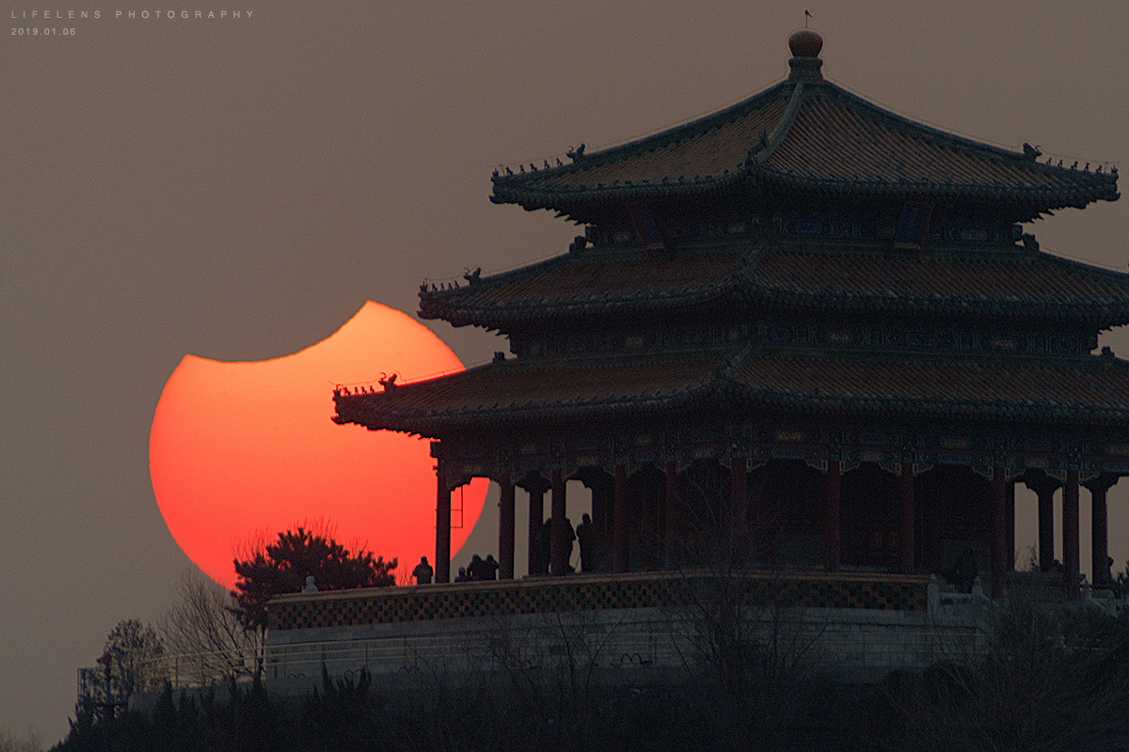

Slide 5
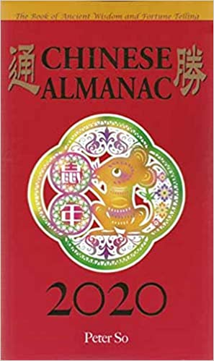

Slide 6
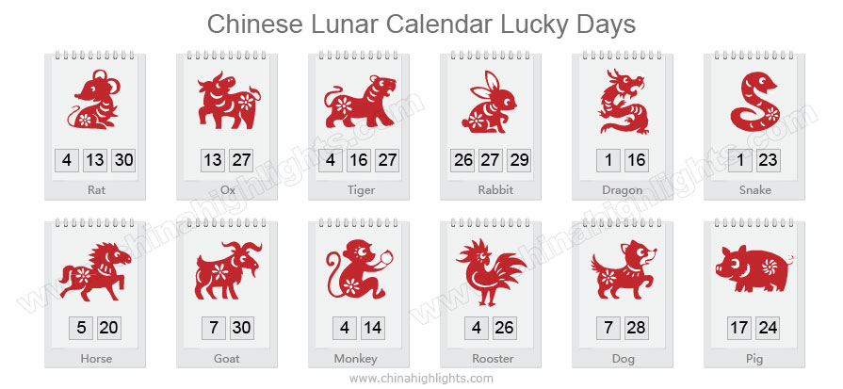

Slide 7
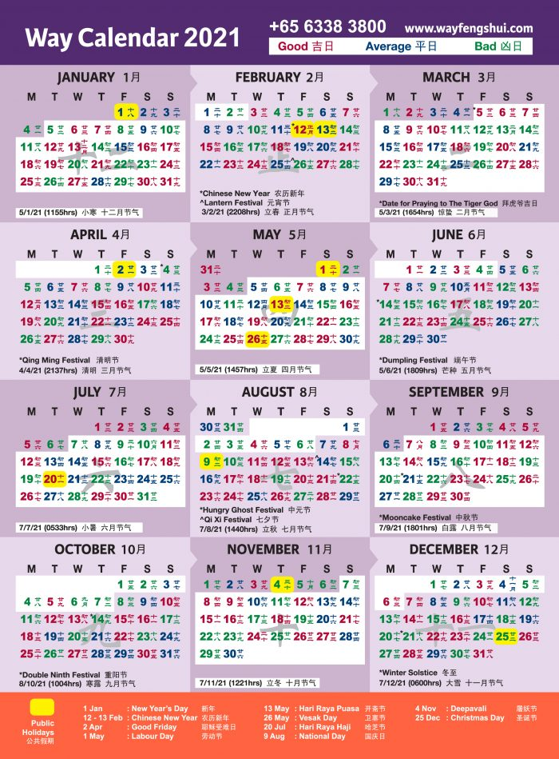

Slide 8
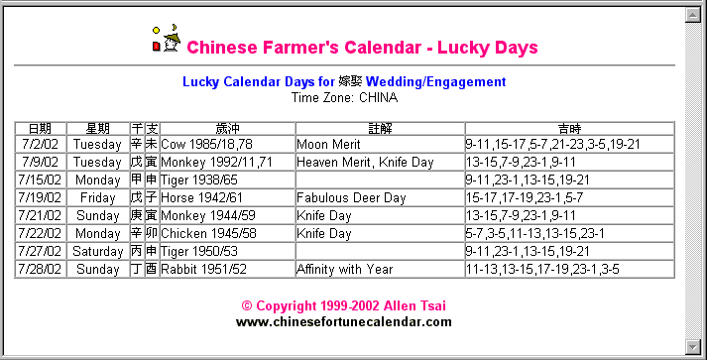

Slide 9
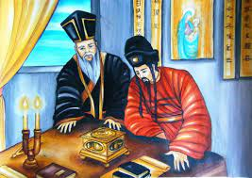
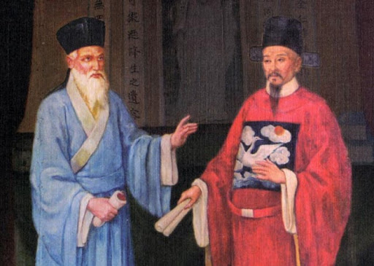
Matteo Ricci
Matteo Ricci byl italský jezuitský misionář, jeden ze zakladatelů jezuitských misií v Číně

Slide 10
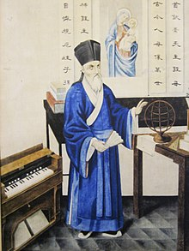
Matteo ricci

Slide 11
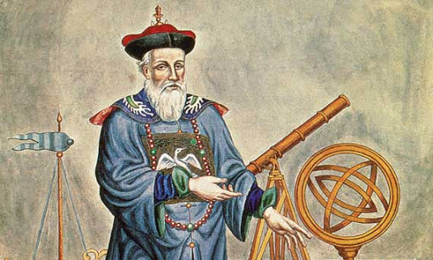
Ferdinand Verbiest

Slide 12
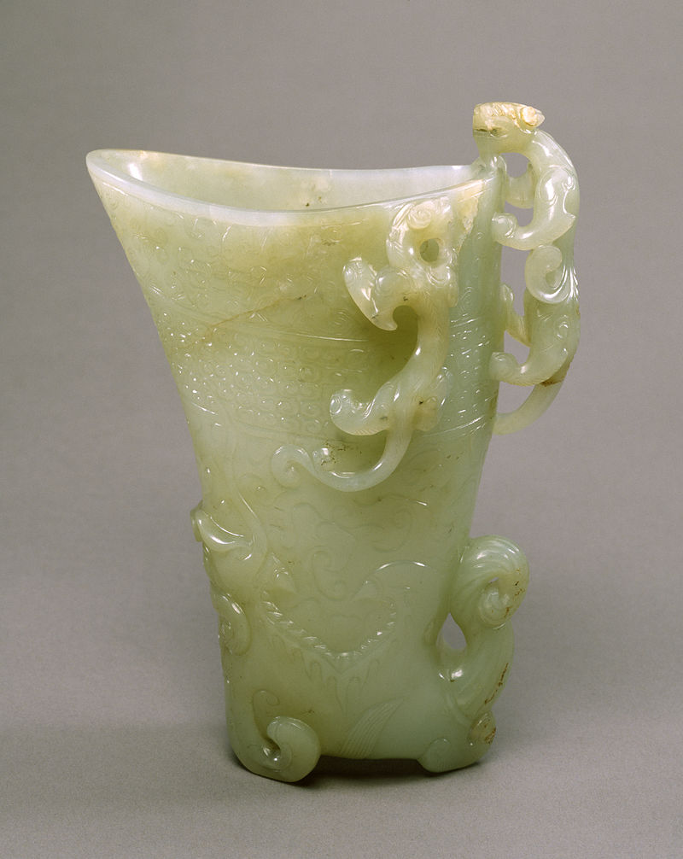
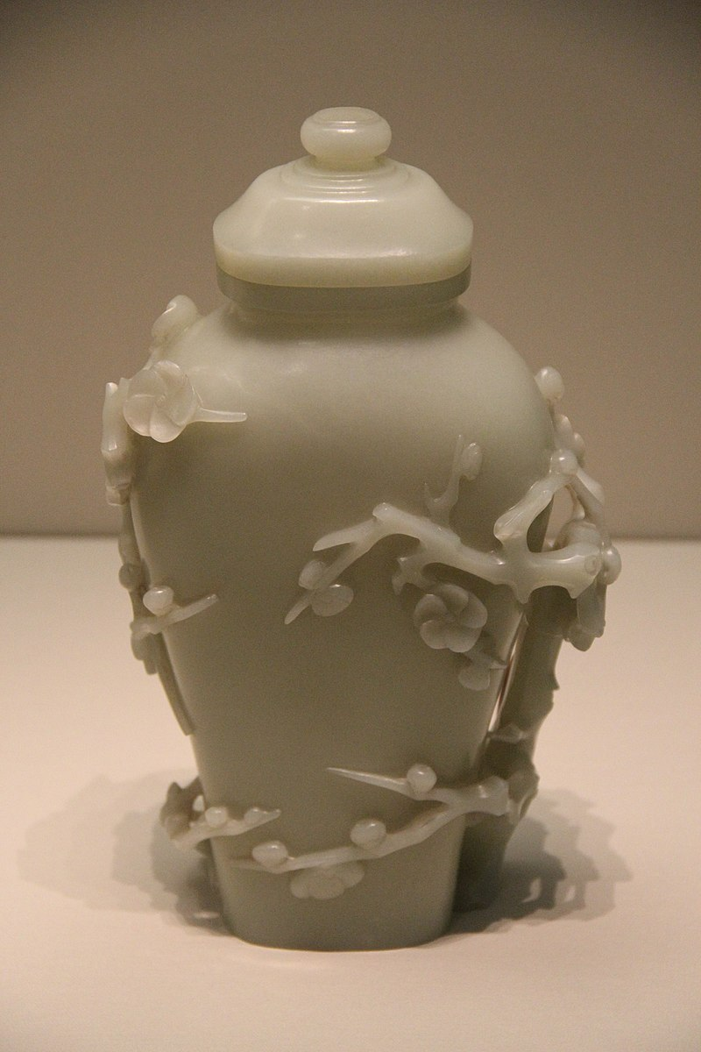
Čínský nefrit
Nerost obrovského významu pro číňany
v pohřebním kontextu byl spojen s nesmrtelností. Pátrání po Nesmrtelnosti se stalo středem zájmu mnoha čínských panovníků

Slide 13
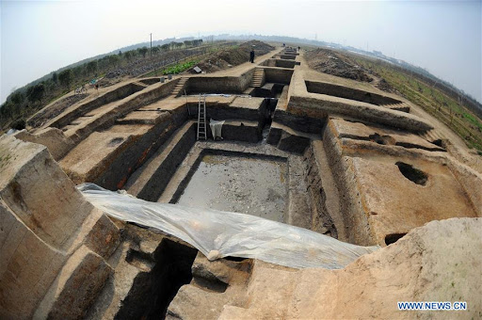
Kultura Liang-ču

Slide 14
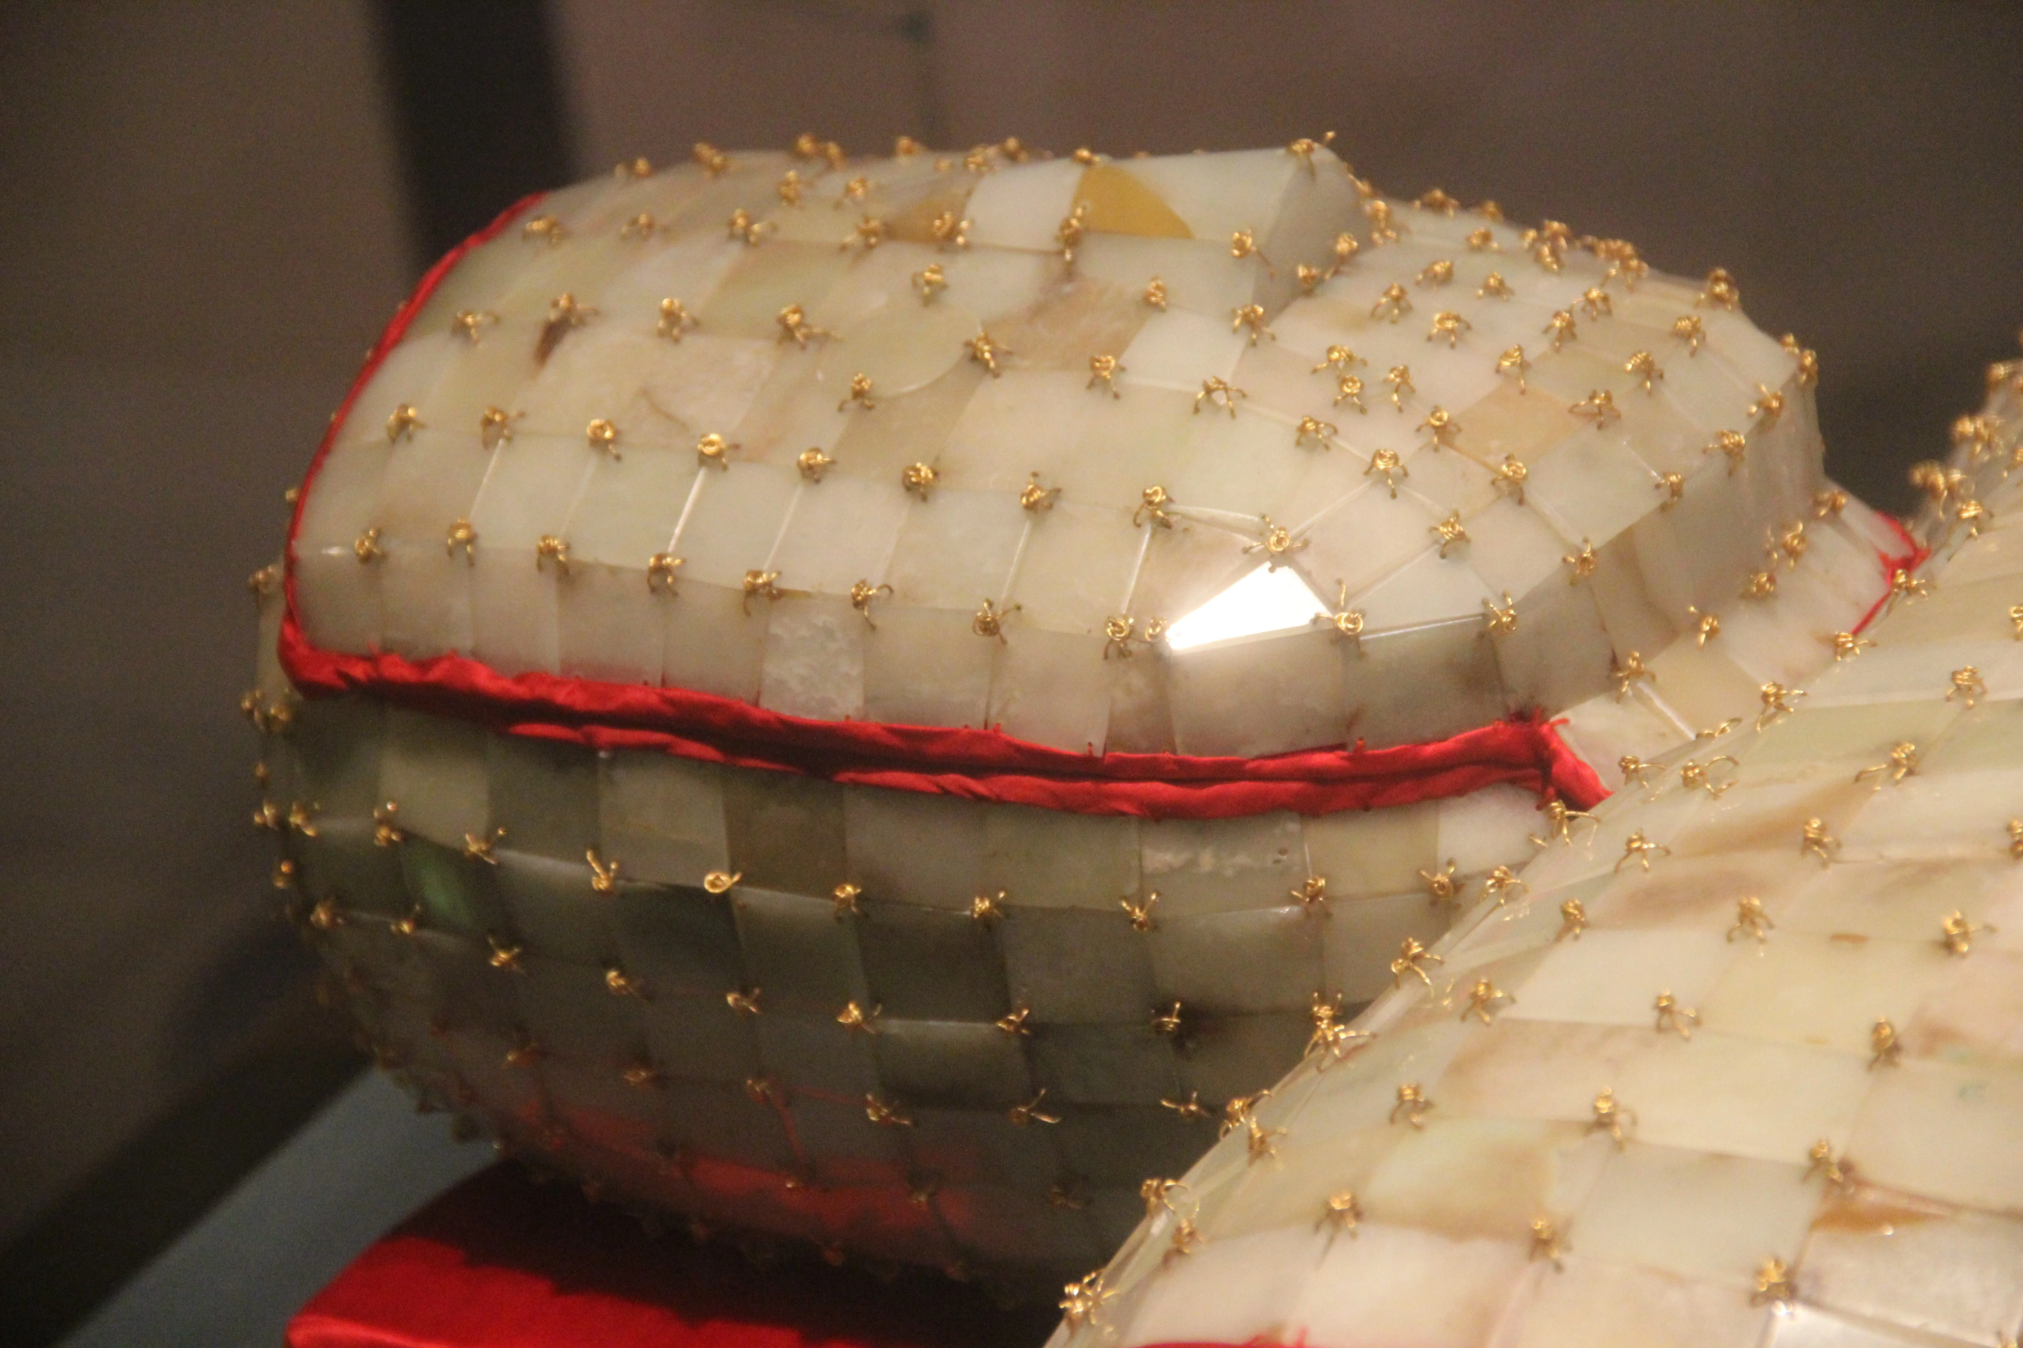
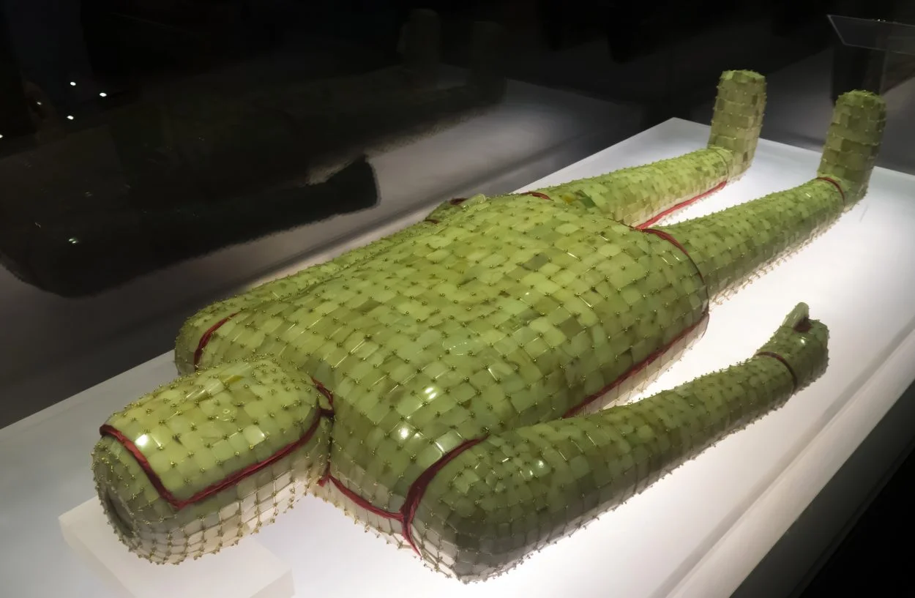
Nefritové obleky

Slide 15
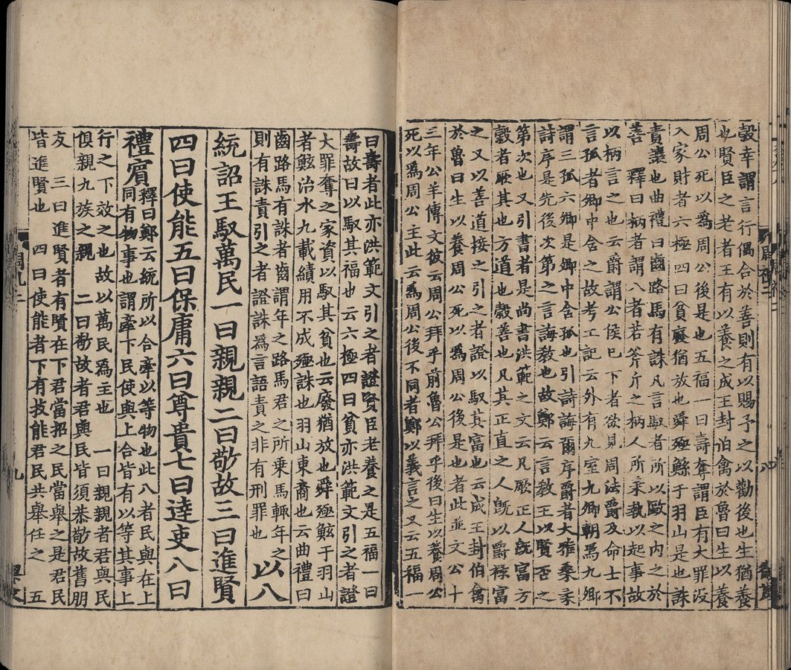
Kniha rituálů

Slide 16
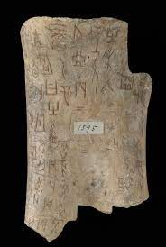
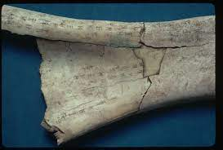

Slide 17
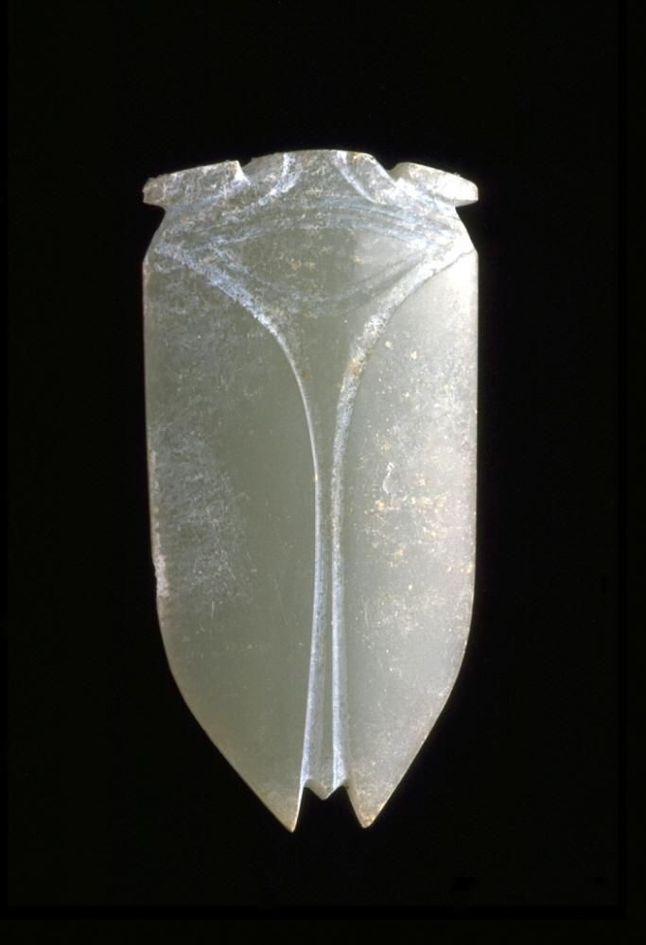
Cikáda: symbol nesmrtelnosti

Slide 18
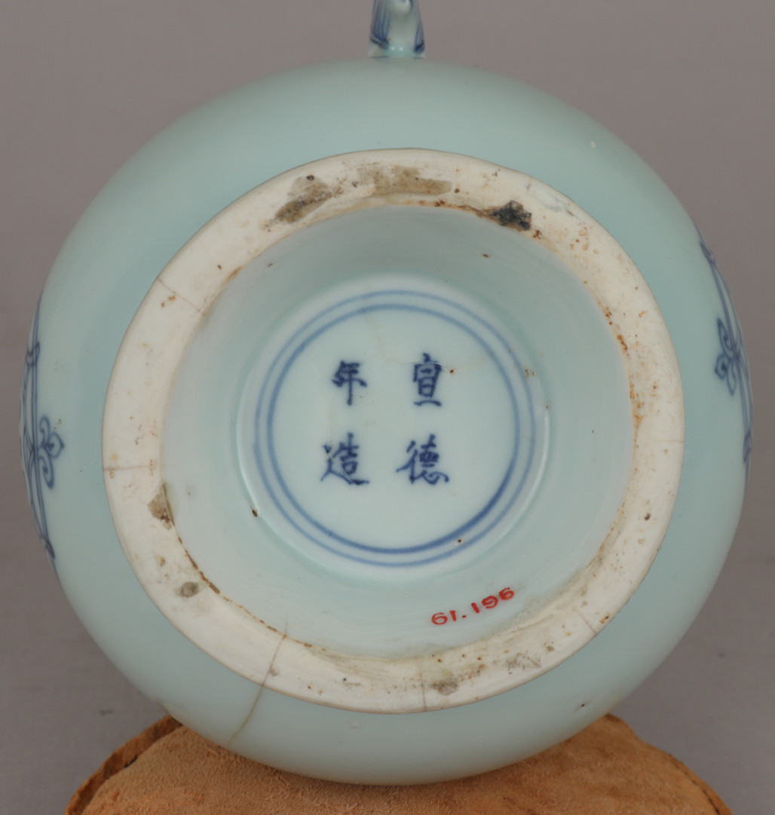
Porcelán
Arabský obchodník (9. století):‘‘Mají keramiku úžasné kvalitu, z něhož jsou vyrobeny tak jemné mísy jako skleněné poháry na pití; je přes ně vidět jiskra vody, i když je to keramika‘‘
Čínský porcelán se proslavil po celé Asii a nakonec po celém světě
Již v devátém století se do Persie a na Blízký východ vyváželo velké množství porcelánu
první evropský porcelán vyrobili Italové až v roce 1575

Slide 19
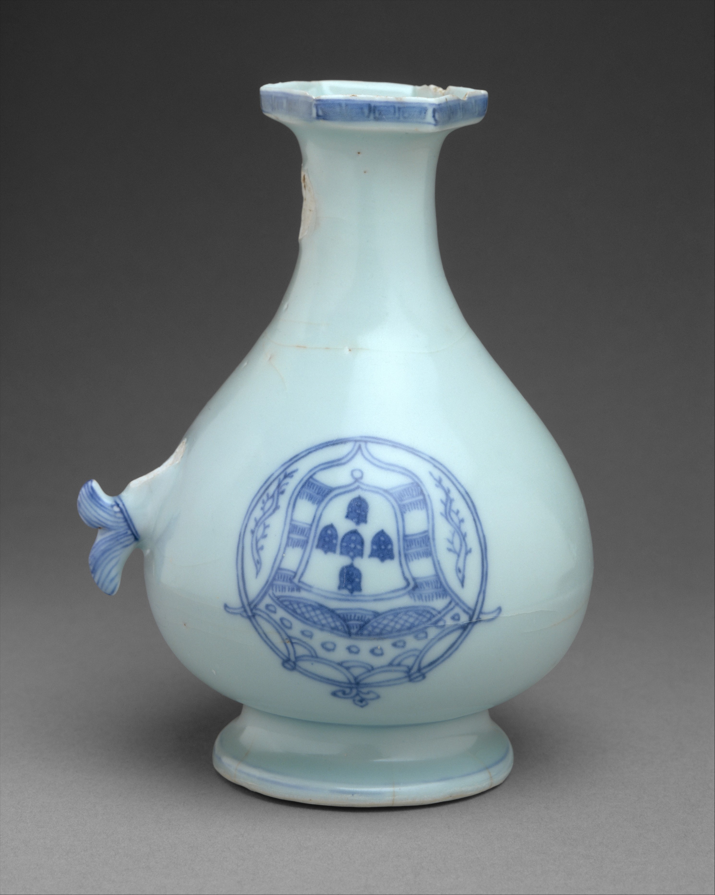
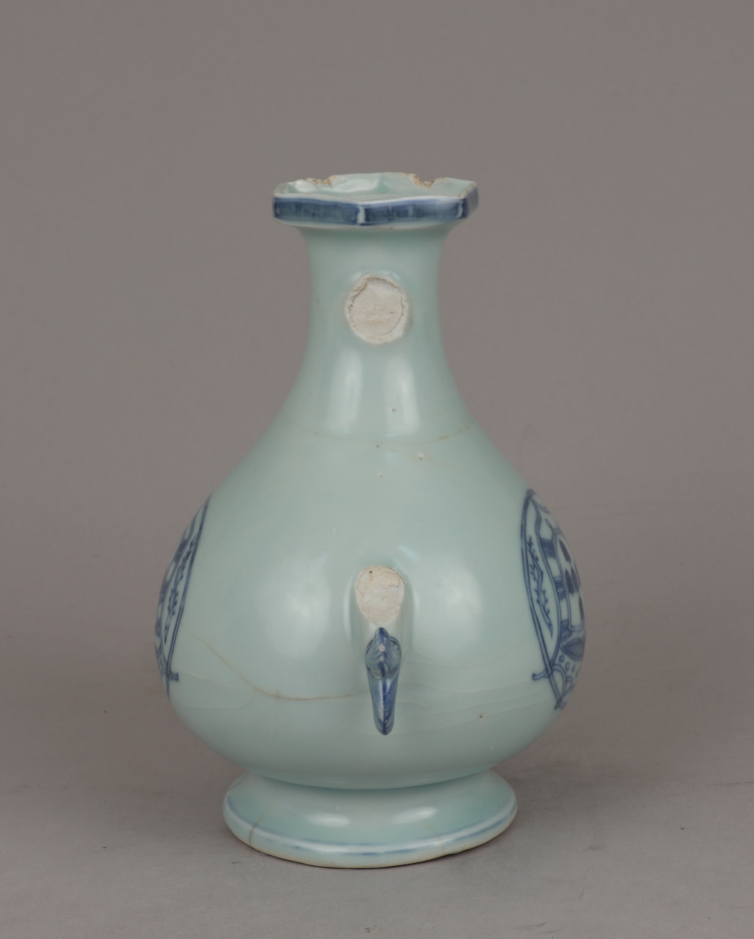
Džbán s portugalskými pažemi
1520–1540

Slide 20
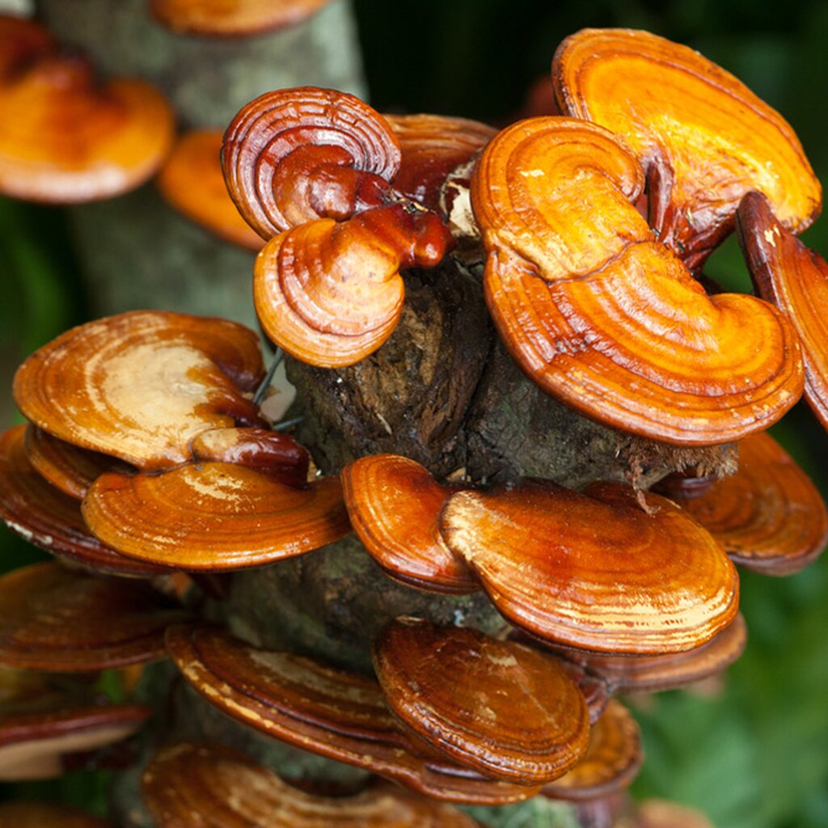
Lesklokorka lesklá

Slide 21
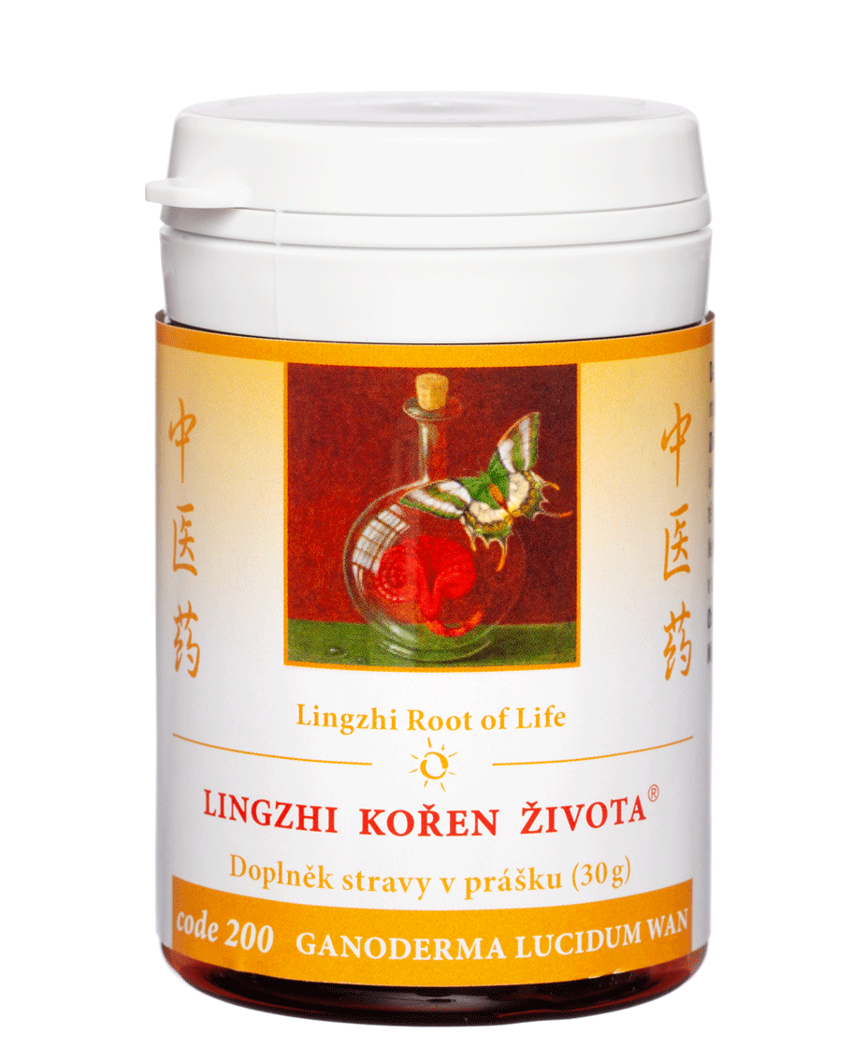
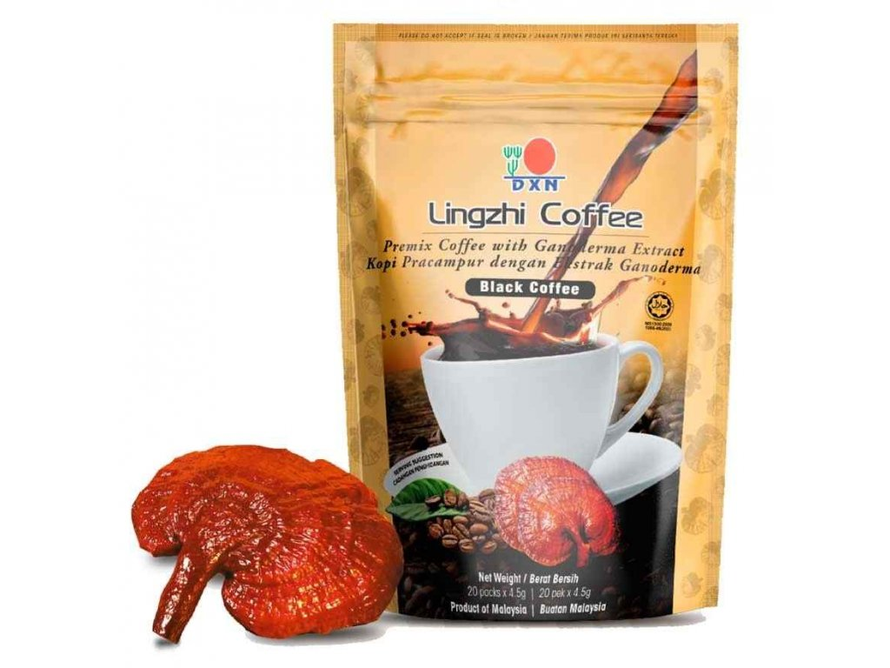
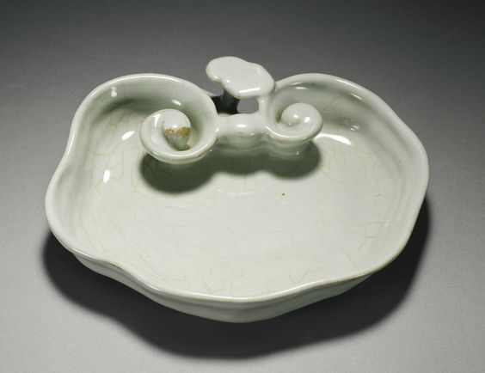

Slide 22
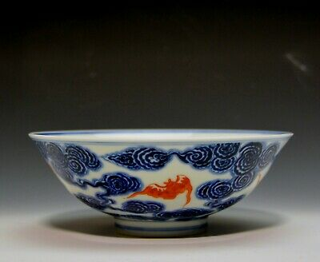
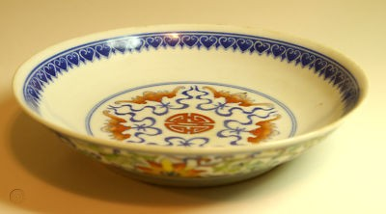

Slide 23
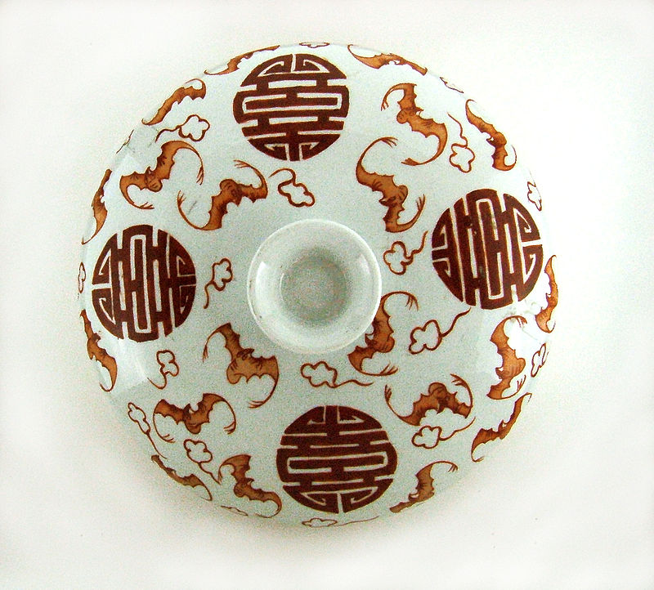
Pět požehnání – dlouhověkost, bohatství, zdraví, láska k ctnosti a dobrý konec života.
Netopýr – symbol štěstí

Slide 24
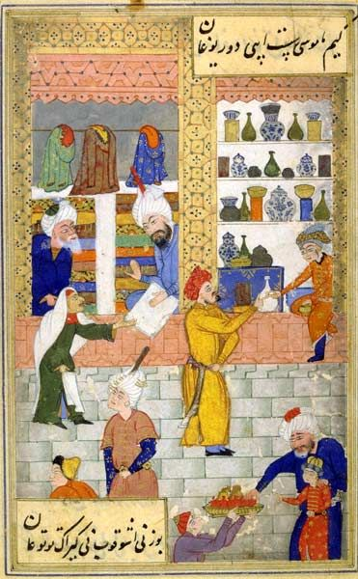
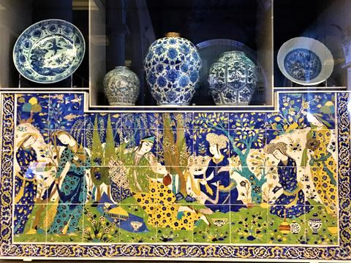

Slide 25
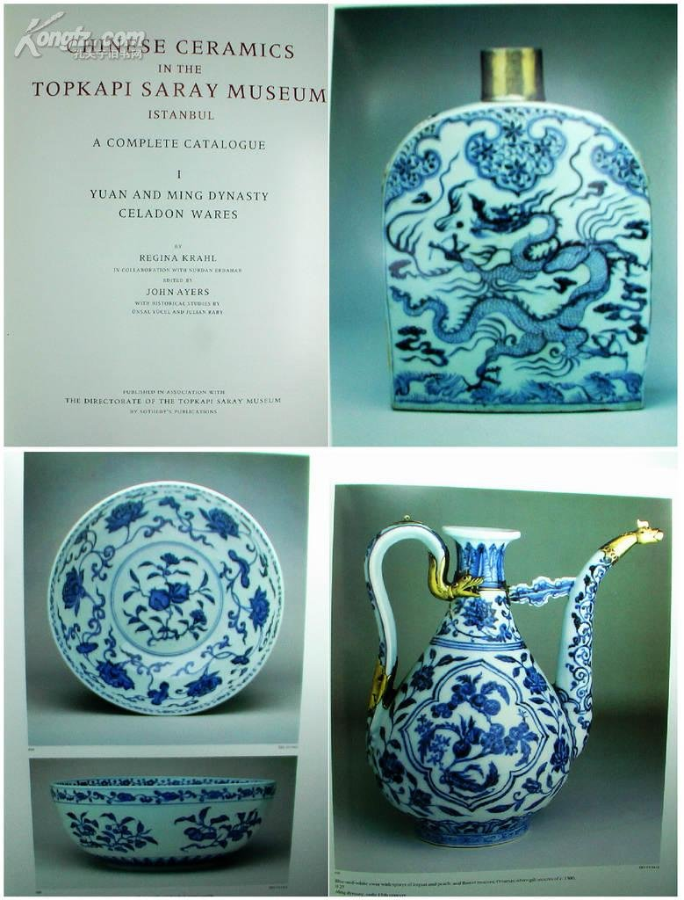
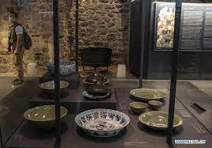
topkapi

Slide 26
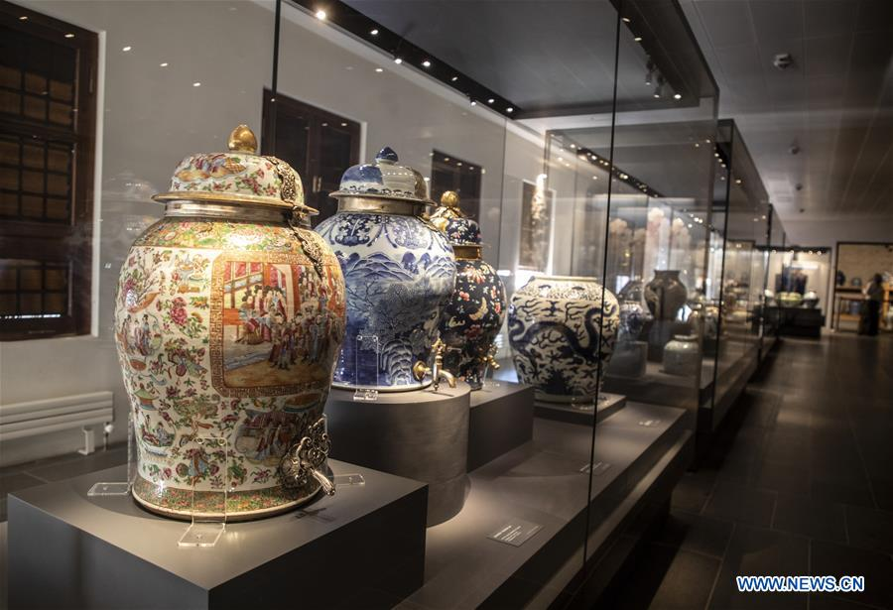

Slide 27
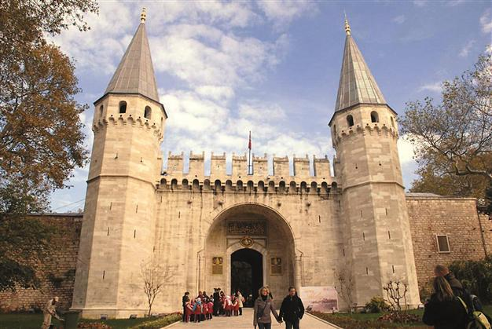

Slide 28
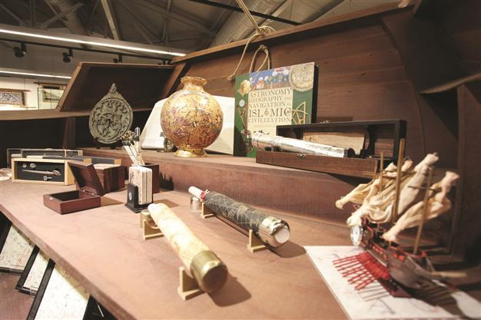

Slide 29
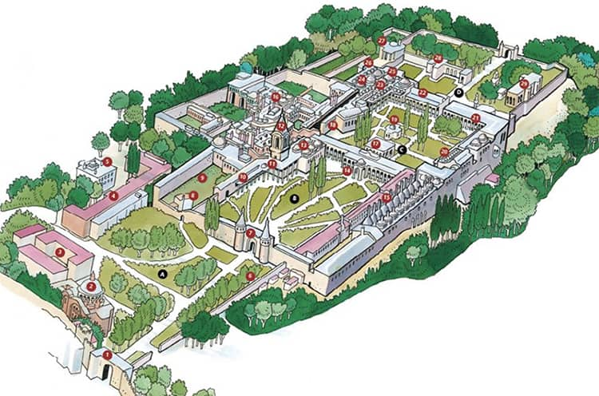

Slide 30
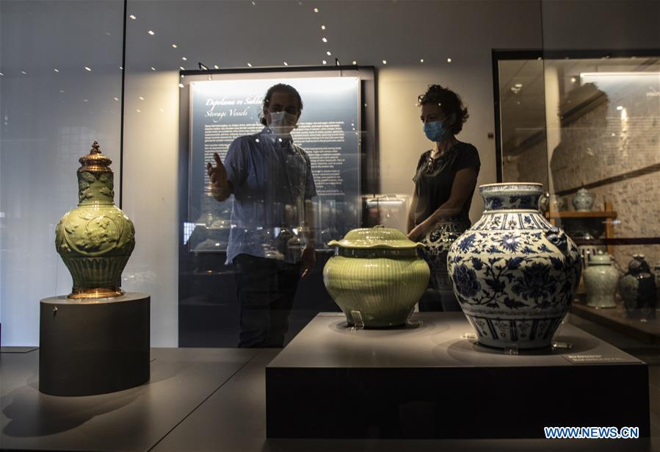

Slide 31
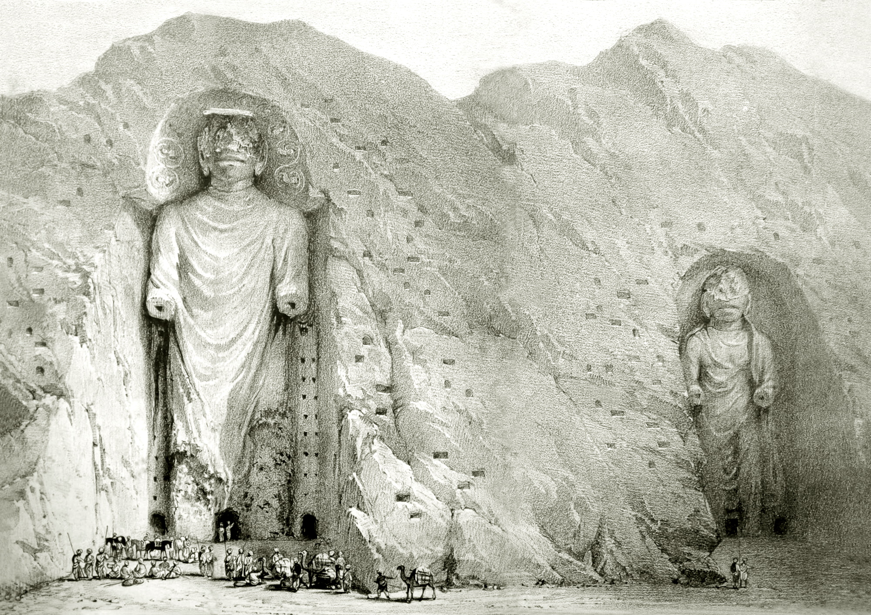
Buddhové z Bámijánu

Slide 32
Süan-cang
Süan-cang, známý také jako Xuanzang, byl významný čínský buddhistický mnich, cestovatel, učenec a překladatel, který žil v 7. století. Je známý především díky své výpravě do Indie, která trvala přibližně 17 let.
Süan-cang se narodil v roce 602 a již od mládí projevoval zájem o buddhismus. Ve věku 13 let vstoupil do kláštera a později se rozhodl pro hlubší studium buddhistických textů a nauk. Jeho největší vášní se stal překlad sanskrtských buddhistických textů do čínštiny, aby je mohl sdílet s čínskými věřícími.
Jeho nejslavnější cesta začala v roce 629, kdy opustil Čínu a vydal se na dlouhou pouť do Indie, aby studoval původní buddhistické texty a získal hlubší porozumění buddhismu. Cestoval přes různé země Střední Asie až do Indie, navštěvuje kláštery, učence a mistrovské učitele. Jeho cesta byla velmi nebezpečná a plná výzev, ale nakonec se mu podařilo dosáhnout svého cíle.
Během svého pobytu v Indii se setkal s mnoha významnými učenci a prozkoumal mnoho klášterů. Díky svému hlubokému zájmu o buddhismus a jazyky se naučil sanskrtu a studoval mnoho důležitých buddhistických textů. Sbíral různé spisy a rukopisy, které pak přinesl zpět do Číny.
Po návratu do Číny v roce 645 byl Süan-cang vítán jako hrdina a uznávaný učenec. Přinesl s sebou mnoho drahocenných textů, které pomohly rozšířit a prohloubit pochopení buddhismu v Číně. Dále pokračoval v překládání těchto textů a psal komentáře. Jeho práce měla velký vliv na vývoj buddhismu v Číně a jeho dílo je dodnes uznáváno jako jedno z nejvýznamnějších v dějinách čínského buddhismu.

Slide 33
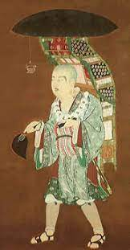
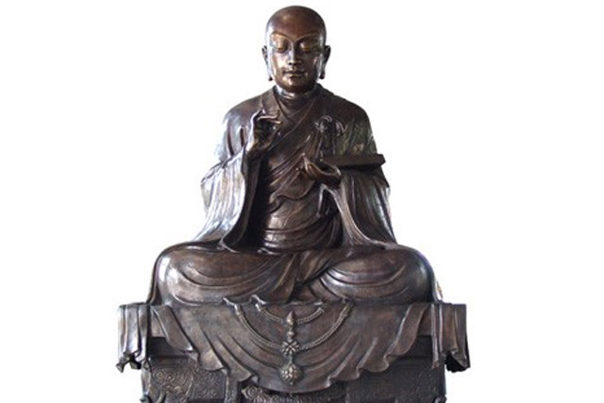
Süan-cang

Slide 34
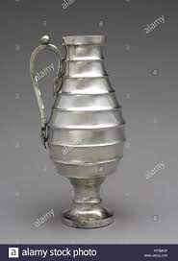

Slide 35
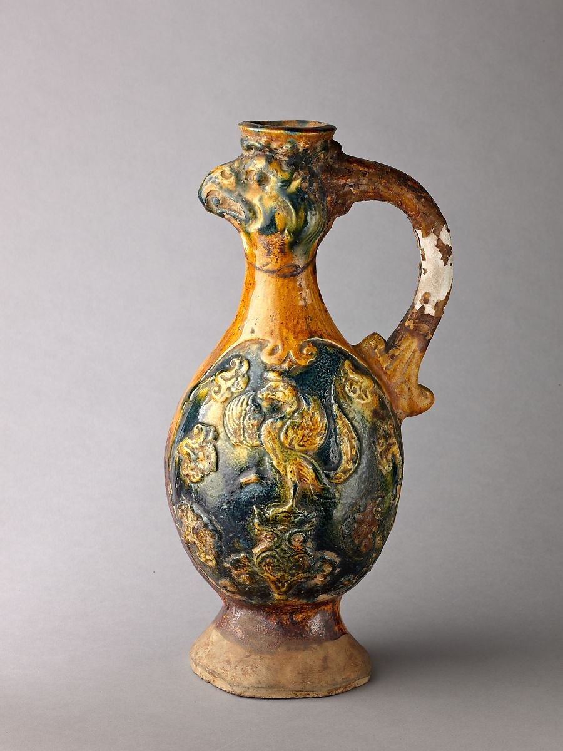

Slide 36
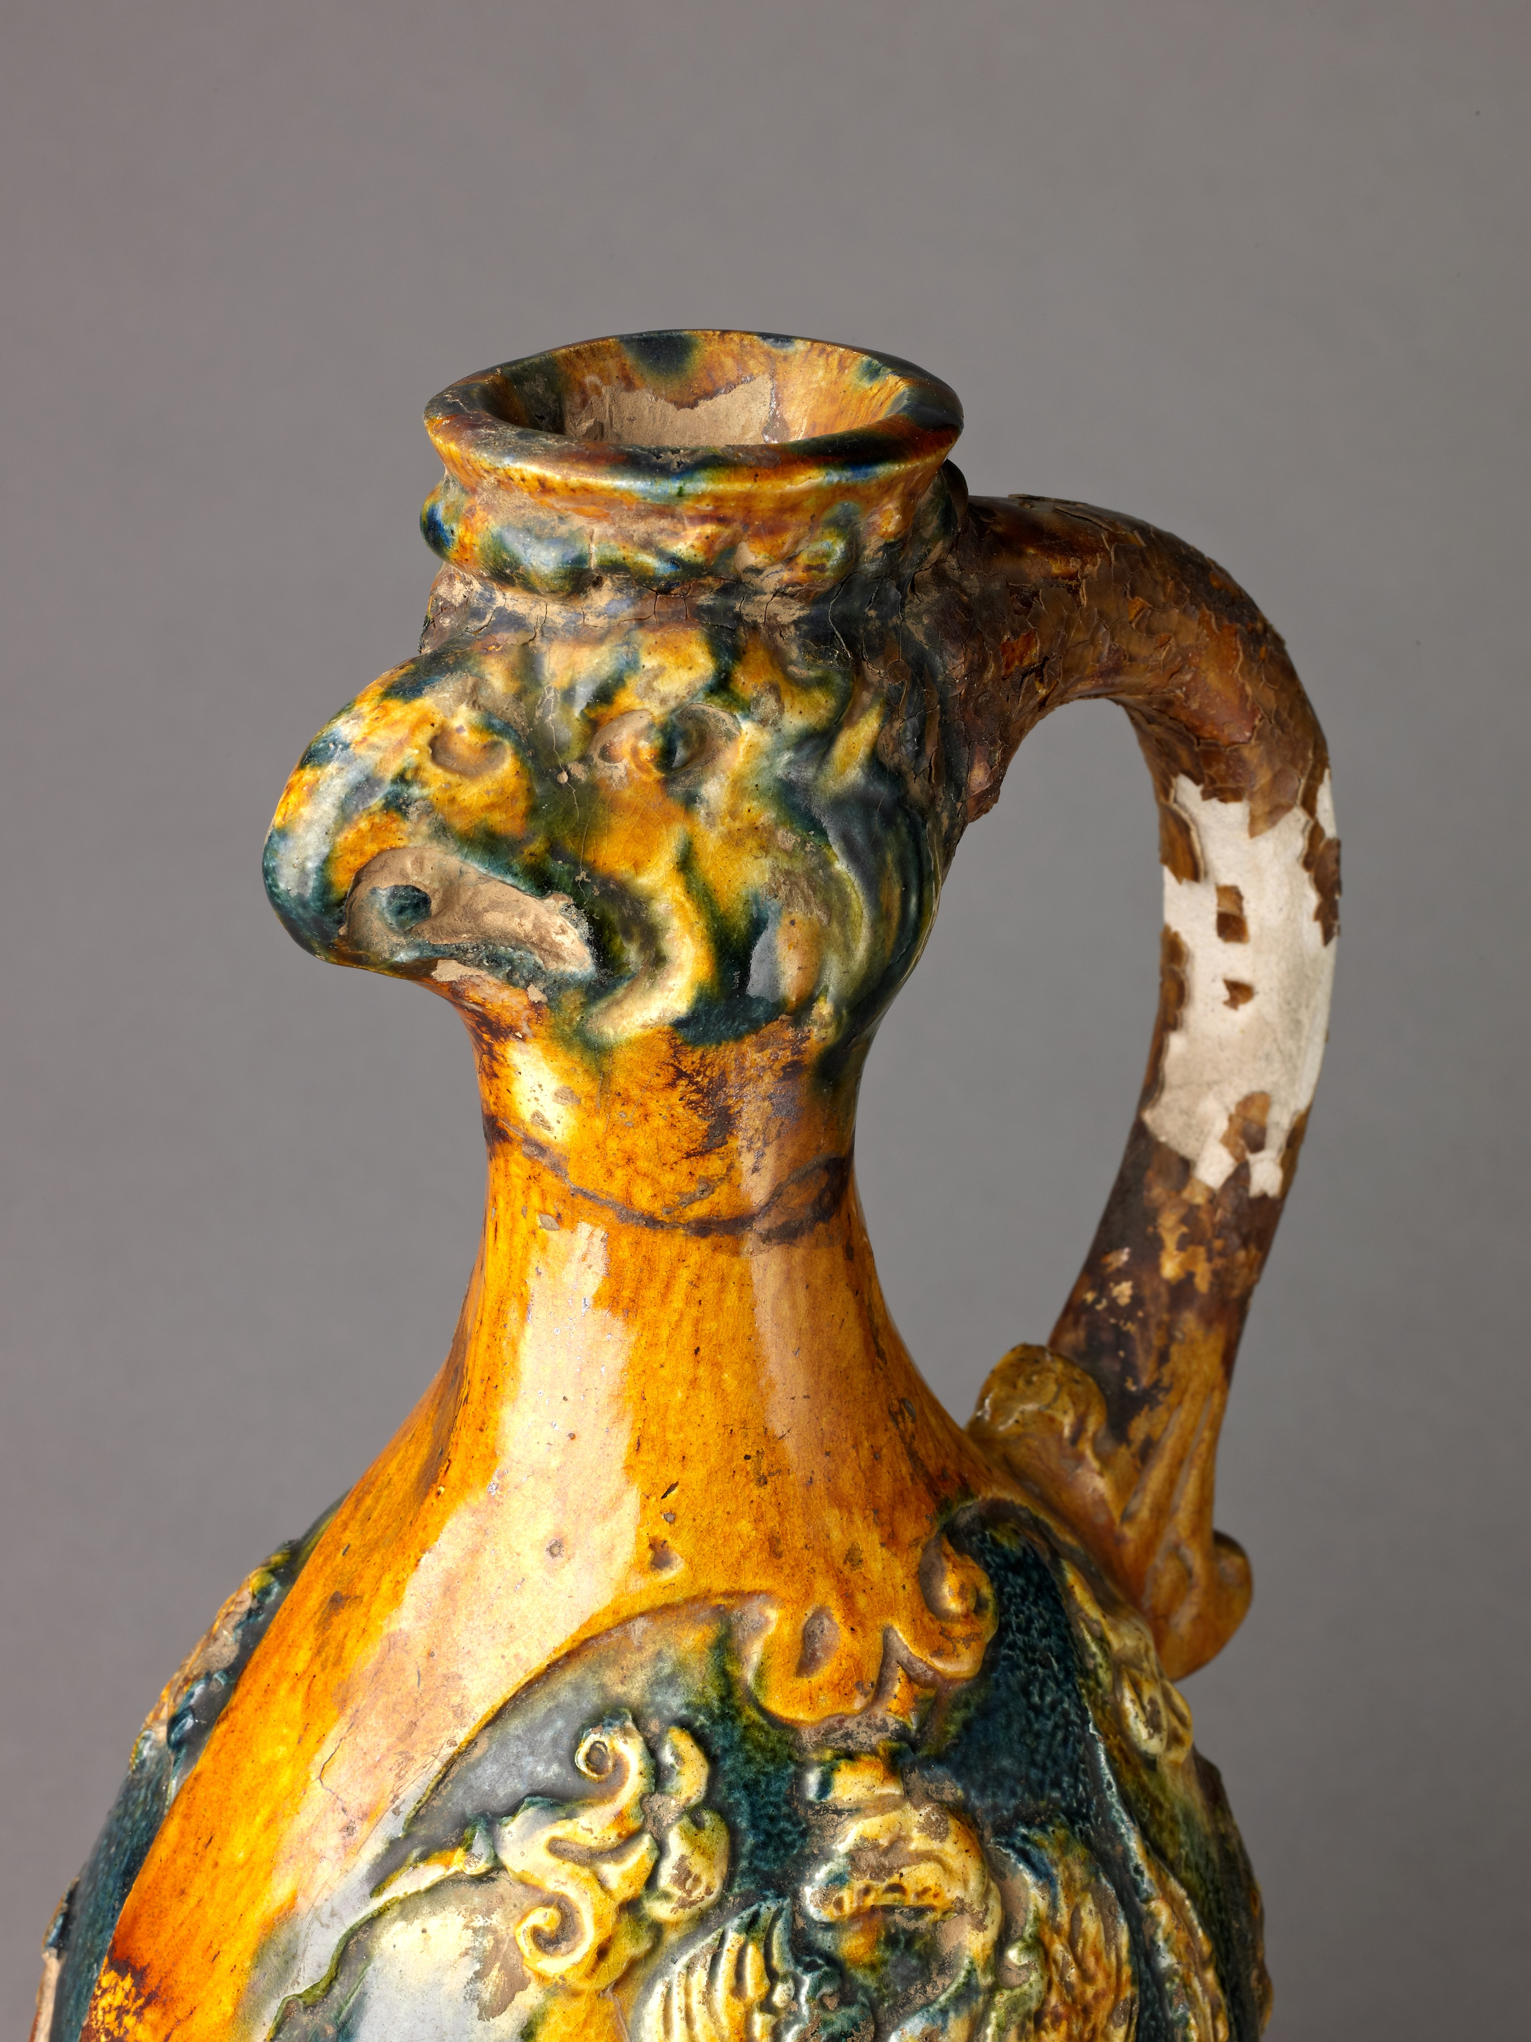

Slide 37
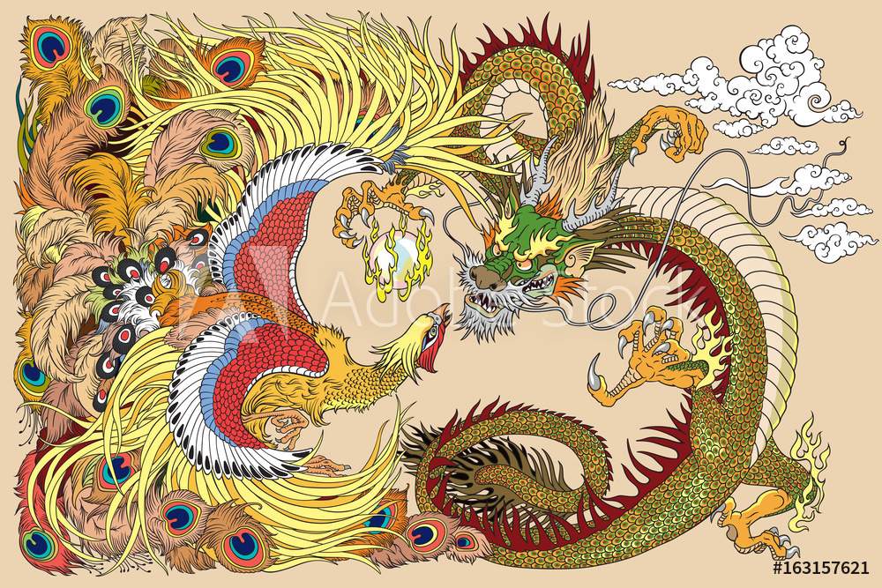
Drak a fénix

Slide 38
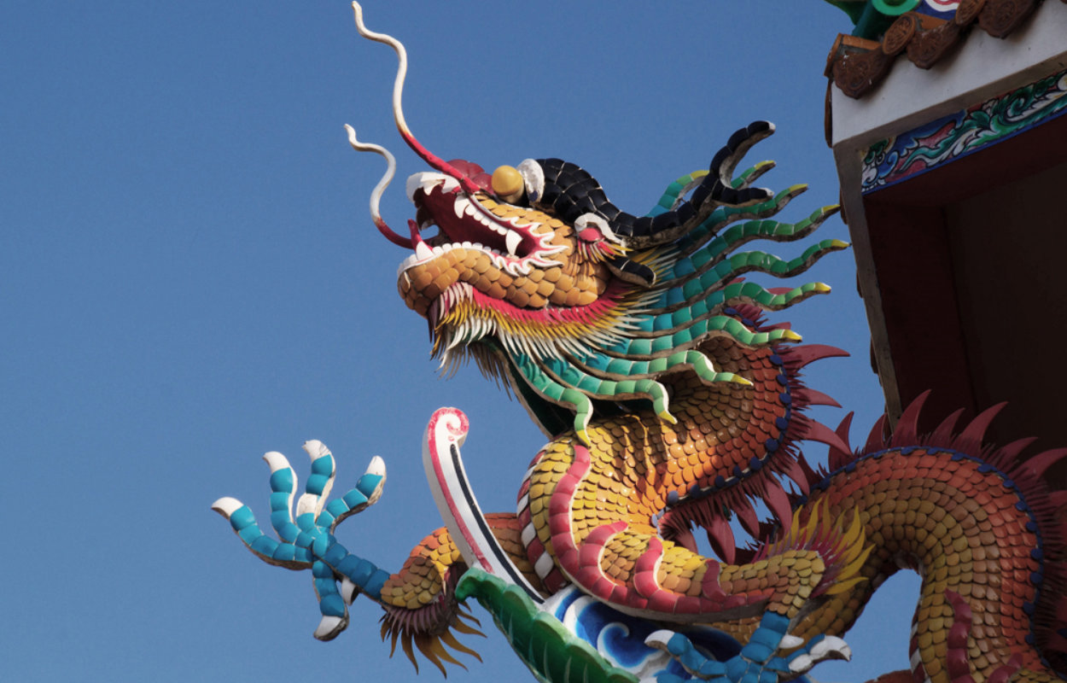

Slide 40
Významné íránské mytologické zvíře se jmenovalo: Simurg kombinace psa, lva a fénixe.

Slide 41

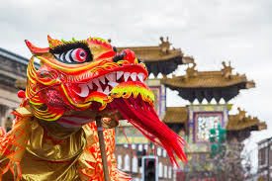
Drak

Slide 42


Slide 43


Slide 44
umění
Jeskyně magao
Džatacké povídky
Propojení náboženství a umění
Povídky byl velmi populární a recitovány, čteny a využívány jako materiál pro divadlo a výtvarné umění.
„Jeskyně tisíce Buddhů“
na některých malbách se zobrazuji džatacké povídky

Slide 45
Jelen devíti barev

Slide 49





Slide 50

jelen

Slide 51



Slide 52

Jestřáb, Holubice a král šivi

Slide 53


Slide 54

nara

Slide 55


Slide 56


Slide 58


Slide 59


Slide 60

Džidda

Slide 62


Slide 67

Al-Maqdisi
byl středověký arabský geograf, cestovatel a spisovatel
Narodil se kolem roku 945 a žil až do přibližně roku 1000. Byl známý svými cestopisy a geografickými díly, které obsahovaly popisy mnoha regionů a měst ve Středomoří, Blízkém východě a Střední Asii.
Tato kniha je považována za jedno z nejdůležitějších děl o islámské geografii.
Al-Magdisi cestoval široce po islámském světě, přičemž získával informace a zkušenosti z různých zemí a kultur. Jeho dílo bylo cenným zdrojem informací pro geografy a historiky a poskytlo podrobné popisy měst, cest a geografických rysů tehdejšího světa.

Slide 68


Slide 69


Slide 70

Karavanseráj
zařízení sloužila jako přístřeší a občerstvení pro karavany a cestující, kteří putovali po obchodních trasách.
Karavanseráje byly obvykle umístěny na strategických místech, v blízkosti obchodních cest, a často byly postaveny na rozhraní měst a pouští či horských průsmyků.
Typický karavanseráj měl uzavřený dvůr obklopený opevněnými zdmi s bránou. Uvnitř dvora byly stáje pro zvířata, skladovací prostory pro zboží a pokoje pro lidi. Karavanseráje byly často vybaveny základními zařízeními, jako byly vodní zdroje, záchody a místa pro modlitby.

